Slide 1
Análisis de requisitos
Modelado uml

Slide 2
Análisis de requisitos del software
La ingeniería de requisitos del software es un proceso de descubrimiento, refinamiento, modelado y especificación. Se refinan en detalle los requisitos del sistema y el papel asignado al software.
Tanto el desarrollador como el cliente tienen un papel activo en la ingeniería de requisitos – un conjunto de actividades que son denominadas análisis – El cliente intenta replantear un sistema confuso, a nivel de descripción de datos, funciones y comportamiento, en detalles concretos. El desarrollador actúa como interrogador, como consultor, como persona que resuelve problemas y como negociador.
[PRESSMAN, 2002]

Slide 3
Tareas de análisis
El análisis de requisitos del software se puede subdividir en cinco áreas de esfuerzo:
1. Reconocimiento del problema
2. Evaluación y síntesis
3. Modelado
4. Especificación
5. Revisión

Slide 4
Reconocimiento del problema
Es el primer paso del análisis del sistema, en este proceso el Analista se reúne con el cliente y/o usuario (un representante institucional, departamental o cliente particular), e identifican las metas globales, se analizan las perspectivas del cliente, sus necesidades y requerimientos, sobre la planificación temporal y presupuestal, líneas de mercadeo y otros puntos que puedan ayudar a la identificación y desarrollo del proyecto.
Puede que el cliente tenga una vaga idea sobre lo que quiere o que este tenga un concepto claro(posiblemente prototipito del proyecto).

Slide 5
Modelado
Probablemente para esta etapa se utilice el Lenguaje de Modelado Unificado (UML), ampliamente usado para modelar sistemas de software, la Técnica de Desarrollo de Sistemas de Objetos (TDSO) o la implementación de DDF(diagramas de flujo)

Slide 6
Lenguaje de Modelado Unificado (UML)
El lenguaje unificado de modelado (UML, por sus siglas en inglés, Unified Modeling Language) es el lenguaje de modelado de sistemas de software más conocido y utilizado en la actualidad; está respaldado por el Object Management Group (OMG).
Es un lenguaje gráfico para visualizar, especificar, construir y documentar un sistema. UML ofrece un estándar para describir un "plano" del sistema (modelo), incluyendo aspectos conceptuales tales como procesos, funciones del sistema, y aspectos concretos como expresiones de lenguajes de programación, esquemas de bases de datos y compuestos reciclados.

Slide 7
Ejemplo

Slide 8
Ejemplo 1: Implementación de plataforma de cursos online
Se parte de la primicia que se creara una plataforma de cursos online (sistema web), con adaptabilidad móvil.
La plataforma permitirá a los docentes crear diversos tipos de cursos de matemáticas, español, programación etc. Cada curso tendrá un o mas docentes asignados y estos podrá gestionar sus cursos lo cual incluye las tareas:
Matricular estudiantes
Asignar notas
Subir materiales(documentos PDF, imágenes, texto plano, actividades varia y videos).
Los estudiantes de la plataforma podrán inscribirse a múltiples cursos a la vez y visualizar todo el contenido de estos, además podrán ver su historial de calificaciones.
Los administradores podrán dar alta y baja de usuarios así como asignar roles y a su vez tendrán acceso a todas las características de edición de cursos y podrán dar de baja o alta estos últimos

Slide 9
Diagrama de caso de uso de contexto
Un caso de uso de contexto, busca graficar de forma general el esquema del negocio/organización y cuales son sus funciones principales (módulos).
Cada módulo del sistema deberá ser explicado y se deberá definir cual será su comportamiento.
Acá se puede notar que dado el planteamiento anterior, al menos el sistema debería contra con estos módulos: matricula, gestión de cursos(docentes/estudiantes), creación de cursos, gestión de usuarios.

Slide 10
Diccionario de datos
Módulo: Gestión de cursos ( Docentes )
Autor: XXXX | Fecha: 01-01-2020
Descripción: El modulo de gestión de cursos permitirá a docentes que hayan creado sus cursos acceder a las diferentes funciones que este presenta, entre las que se encuentra: Matricular estudiantes, Asignar notas, agregar/eliminar materiales(documentos PDF, imágenes, texto plano, actividades varia y videos).
Actores: docentes
Flujo Normal: Administrar Curso: el sistema permitirá los siguientes opciones en la parte administrativa Matricular estudiantes(F1): El sistema muestra la interfaz con la lista de los estudiantes matriculados y la opción matricular estudiantes El usuario selecciona la opción matricular estudiante El sistema muestra en una pantalla, con un input en la parte superior para buscar a los estudiantes por nombre y un grid con la lista de usuarios filtrados(cada usuario filtrado tendrá un botón matricular a la par del nombre) El usuario da click en el botón matricular y el sistema notifica que el usuario a sido matriculado. Agregar materiales(F2): El sistema muestra mostrar la lista de materiales subidos al curso y tendrá la opción de agregar o eliminar materiales El usuario seleccionara la opción agregar nuevo material y el sistema mostrar un ventana flotante donde deberá de seleccionar el tipo de material que quiere subir(video, imagen, pdf, texto el cual seleccionara desde una ubicación de su dispositivo). El sistema valida que el archivo posee un formato valido y notifica al usuario que este se ha subido correctamente. Agregar nota(F3): El sistema mostrara la lista de estudiantes matriculados en el curso con un espacio a la par de cada estudiantes para ingresar una nota que ira de 0 – 100 El usuario ingresara los datos de la nota. El sistema validara si es una nota valida. y de ser correcta notificara al usuario que la nota se ha guardado correctamente.
Flujos alternos: Agregar materiales(F2): c) El sistema valida que el archivo no posee un formato valido y notifica al usuario que es incorrecto y le da la opción de subir un nuevo archivo

Slide 11
Dcu – Gestión de cursos(docentes)

Slide 12
DS – Gestión de
cursos(docentes)

Slide 13
Da – Gestión de cursos(docentes)

Slide 14
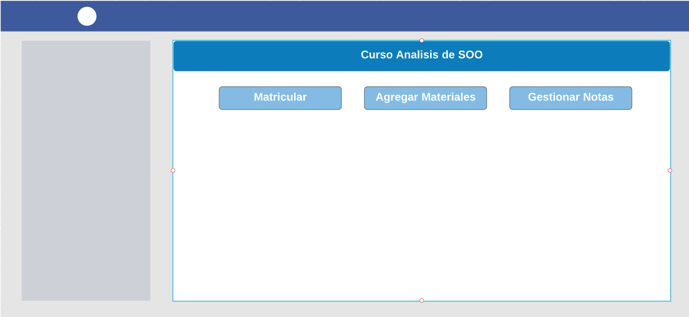
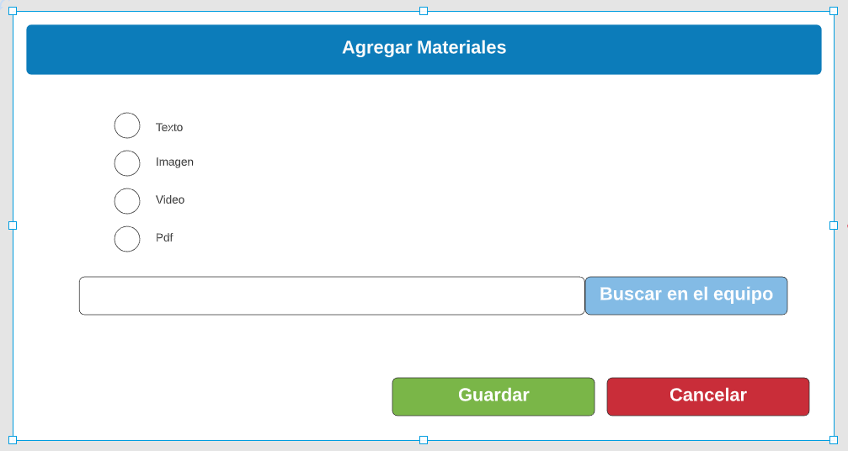
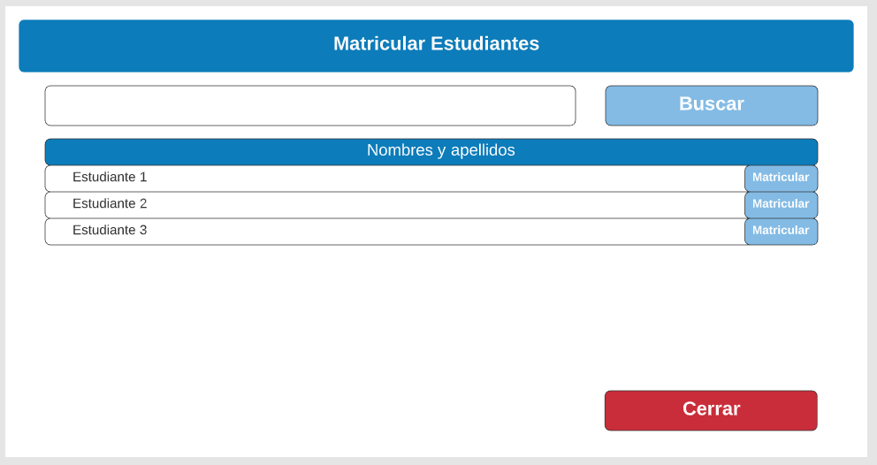
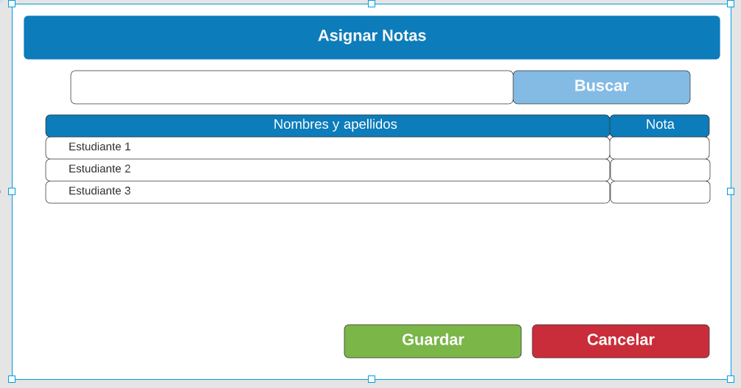
Sección 1
Sección 2
Sección 3
Sección 4

